Slide 1
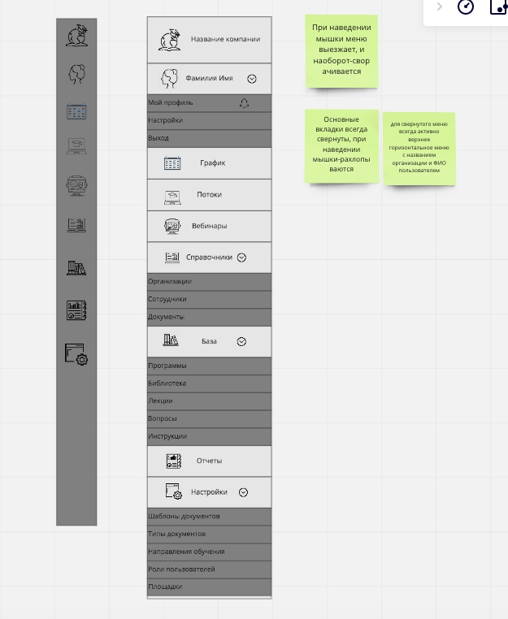
- Уведомления о проваливших/сдавших слушателях
Новостной раздел о создании программы/изменении программы/нтд/лекциии и тд
применение стилей персональных
Переход в свой лк слуушателя
Инструкции по созданию программы и тд
База сформированных документов
База программ/ режим создания курса
Типизация документов об обучении
Самостоятельная настройка форматов удост/протоколов (как в апк) по типам
Настройка направлений, применения шифров и тд
Настройка площадок для суперадмина подвкладка

Slide 2
Вкладка
Потоки Группы

Slide 3

Создать новую группу
Автоматическое создание группы:
Загрузить заявку
Скачать шаблон заявки
По виду обучения: ОП/ДПО/ПО
Создание группы вручную

Slide 4
Создать новую группу
При импорте заявки превью
наименование группы формируется автоматом /можно редактировать
Заказчик: Физическое лицо
Куратор заказчика: Петров Николай Федорович, 89129222222
petrov6@mail.ru
Изменить
Аттестующая организация:
АНО ДПО «Югорский учебный центр»
Место аттестации:
Тюмень
Изменить
Комиссия:
Председатель: Карева Валерия Станиславовна
Члены комиссии: Русинова Екатерина Викторовна
Касимова Эльза Радиковна
Изменить
Период / форма обучения
Добавлено 25 слушателей
ФИО
Должность (если есть)
Место работы (если есть)
Шифр/ программа
ФИО
Должность (если есть)
Место работы (если есть)
Шифр/ программа

Slide 5


Сохранить группу в черновики
без отправки
уведомлений слушателям
Сохранить группу и направить
уведомление куратору и доступы слушателям
Выйти без сохранения группы

Slide 6
Создать новую группу
При ручной загрузке заявки
наименование группы
Заказчик: Физическое лицо
Куратор заказчика: Петров Николай Федорович, 89129222222
petrov6@mail.ru
Изменить
Аттестующая организация:
АНО ДПО «Югорский учебный центр»
Место аттестации:
Тюмень
Изменить
Комиссия:
Председатель: Карева Валерия Станиславовна
Члены комиссии: Русинова Екатерина Викторовна
Касимова Эльза Радиковна
Изменить
Добавить слушателей
Импорт слушателей
Скачать образец
Период / форма обучения
ФИО
Должность (если есть)
Место работы (если есть)
Шифр/ программа (может быть много)
Период обучения
+ При добавлении нового слушателя предлагает автозаполнение предыдущих полей кроме фио
ФИО
Должность (если есть)
Место работы (если есть)
Шифр/ программа
Период обучения

Slide 7

Посмотреть/
редактировать
группу
Сохранить группу в черновики
без отправки
уведомлений слушателям
Сохранить группу и направить
уведомление слушателям
с персональными логинами
и паролями
Выйти без сохранения группы

Slide 8
Карточка группы
наименование группы
Заказчик: Физическое лицо
Куратор заказчика: Петров Николай Федорович, 89129222222
petrov6@mail.ru
Изменить
Аттестующая организация:
АНО ДПО «Югорский учебный центр»
Место аттестации:
Тюмень
Изменить
Комиссия:
Председатель: Карева Валерия Станиславовна
Члены комиссии: Русинова Екатерина Викторовна
Касимова Эльза Радиковна
Изменить
Автоформирование итоговых документов/ ручное формирование документов
Документы итоговые: реквизиты протокола (ссылочные). Если все слушатели по всем программам закрыты, то группа автоматом уходит в архив
Добавлено 25 слушателей: 2 сдали, 10 провалили, 13 не приступали (при клике на цифры срабатывает фильтровка)
Добавить слушателей (окно ручного ввода)
Работа с группой
Документы по группе
Добавить/удалить программу

Slide 9

Фильтр (применен)
Поиск
Сортировка
ФИО
Шифр/ наименование программы
Период обучения
Активность %/
Сдано/провалено
Действие
Организация
V
ФИО
ООО «Сибур»
О. охрана труда
11.11.2222
40 %
Удалить / Переназначить
V
ФИО
ООО «Газпромнефть Ямал»
П.1.1. ПТМ
11.11.1111
20% провалено
Удалить / Переназначить
Предлагает 2 варианта:
Автоматом на неделю или календарь/одному слушателю или всем
Отправить доступы/напоминание слушателям
Направить срез куратору

Slide 10
Работа с группами
Фильтр (применен)
Поиск
Сортировка
Человек
в группе
Шифры
Сфор-но
документов/
Сдано
Наименование
группы
Организация
Пока
не сдавали
Просрочены/
провалены
Тестовая группа №5 ЧЕРНОВИК Продолжить
ООО «Сибур»
0
О1; п.17.1
0
0
0
V
Тестовая группа №1
ООО «Сибур»
27
О1; п.17.1
4/8
13
Удалить 6 Переназначить
V
Тестовая группа №2
ООО «Газпромнефть Ямал»
437
О1; п.17.1
1/5
428
Удалить 4 Переназначить
Тестовая группа №3
ООО «Газпромнефть Развитие»
37
О1; п.17.1
37/37
0
Группа закрыта
V
Тестовая группа №4
ООО «Сибнефтемаш»
67
О1; п.17.1
5/5
62
0
Действия с выбранными
Отправить напоминание слушателям
Направить срез куратору
Предлагает 2 варианта:
Автоматом на неделю или календарь

Slide 11
Вкладка
График (для организаций)

Slide 12
Вкладка
Вебинары

Slide 13
Вкладка
Справочники

Slide 14


Организации
Добавить организацию
Фильтр
Поиск
Сортировка
(Применена)
Скрыть колонку
Полное
наименование
Сокращенное
наименование
Реквизиты
Кураторы может быть много
Почтовый адрес
Договоры
Количество
слушателей
Общество с ограниченной ответственностью Западно-сибирский многопрофильный центр консалтинга»
ООО «ЗапсибМЦП»
РС 76543489058895-09
КС 74918237509230
БИК 047876174098…
Орлов Сергей Михайлович,
8912385654354
orlov@mail.ru
625014, Тюмень Республики 164, строение 2, офис 410
№ 245/юуц-72
№34/ЮУЦ- 86
Создать/загрузить новый
14563
Общество с ограниченной ответственностью «Симакс»
ООО «СиМакс»
РС 76543489058895-09
КС 74918237509230
БИК 047876174098…
Русинова Екатерина Викторовна,
8912385654354
orlov@mail.ru
625014, Тюмень Республики 164, строение 2, офис 410
№ 245/юуц-72
№34/ЮУЦ- 86
Создать/загрузить
новый
463
Количество
групп
Ссылочное/перекидывает на вкладу со слушателями уже с фильтрами по организации
14563
Ссылочное/перекидывает на вкладу с группами уже с фильтрами по организации

